Slide 1


Ontmoeting tussen organische meststof-producerende regio’s:
Bretagne – Vlaanderen
Véronique De Geest
16 april 2015,
Rennes, Frankrijk

Slide 2
Agenda
Voorstelling Biogas-E
Actuele situatie van de vergistingssector in Vlaanderen
Biogas als bioraffinage

Slide 3
Agenda
Voorstelling Biogas-E
Actuele situatie van de vergistingssector in Vlaanderen
Biogas als bioraffinage

Slide 4
Voorstelling Biogas-E
Platform voor anaerobe vergisting in Vlaanderen > 2004 vakgroep milieukunde van HOWEST
Kenniscentrum
Beleidsondersteuning
Vorming

Slide 5
Agenda
Voorstelling Biogas-E
Actuele situatie van de vergistingssector in Vlaanderen
Biogas als bioraffinage

Slide 10
Agenda
Voorstelling Biogas-E
Actuele situatie van de vergistingssector in Vlaanderen
Biogas als bioraffinage

Slide 11
Biogas als bioraffinage
Anaerobe vergisting kan een sleutelrol spelen in nutriëntrecuperatie
  Organisch gebonden N en P worden omgevormd tot beschikbare nutriënten
  Verschillende recuperatietechnieken
  Veldproeven om biogebaseerde minerale meststoffen te valideren
  Ecologische en economische verbetering

Slide 12

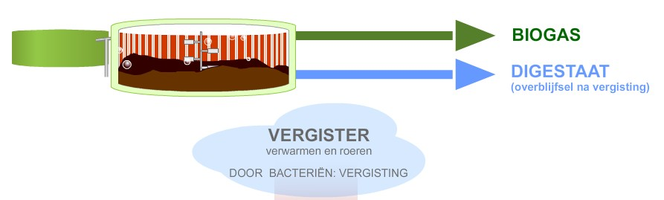
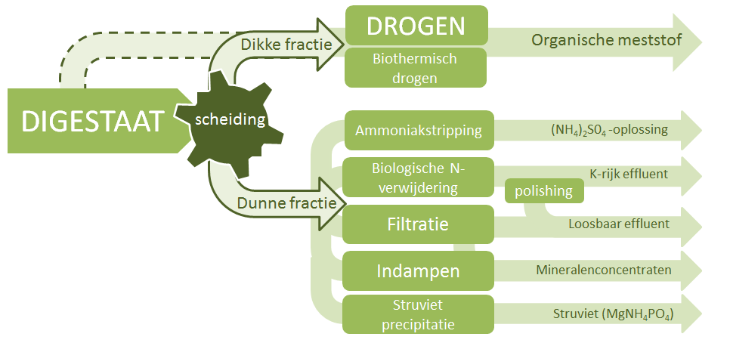
Bioraffinage : productie van energiedragers en nieuwe producten uit hernieuwbare, biogebaseerde grondstoffen
Stroom
Warmtenet
CH₄
Biomassa
CO₂

Slide 13
Bioraffinage : productie van energiedragers en nieuwe producten uit hernieuwbare, biogebaseerde grondstoffen
Biomassa
Berm- & natuur-beheermaaisels
Oogstresten & tussenteelten
Intercommunaal afval
Mest
Nevenstromen uit voedingsnijverheid

Slide 14
Bioraffinage met vergisting : mineraal extractie uit mest & “afval”
Digestaat & nevenstromen
Groene kunstmest en chemicaliën & water-recuperatie

Slide 15
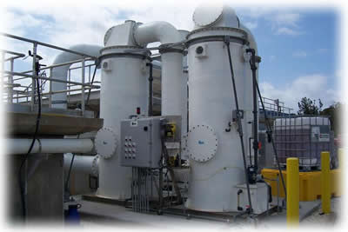
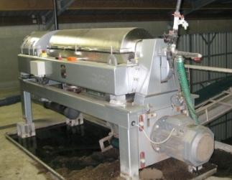
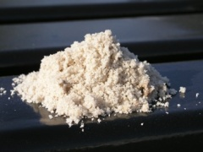
Bioraffinage met vergisting : mineraal extractie uit mest & “afval”

Slide 16
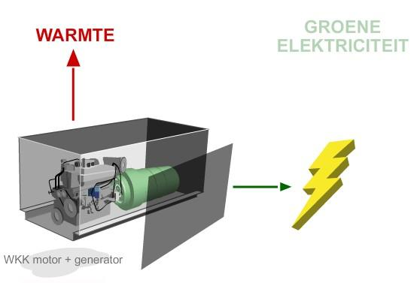
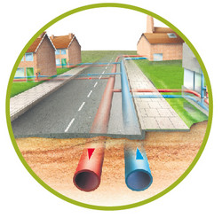
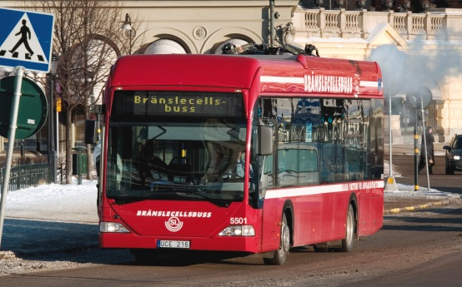


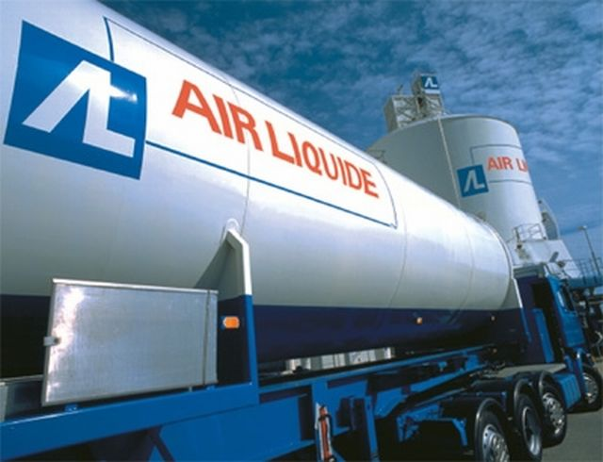
WKK
Groene warmte
Biomethaan
Biogas
CO₂

Slide 17
BIOGAS-E vzw
Graaf Karel de Goedelaan 34
8500 Kortrijk
tel:+32(0)56 241 263
www.biogas-e.be
info@biogas-e.be
Véronique De Geest
Co-auteur: Erik Meers
Dank voor uw aandacht!
Vragen?

